Slide 1
«Обучение воспитанников основам безопасной работы в сети Интернет»
Из опыта работы

Slide 2
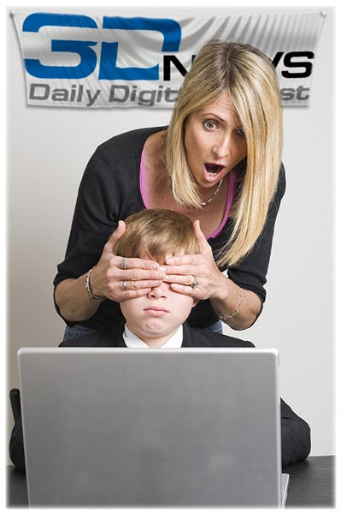
Значение использования ИКТ в процессе развития дошкольников

Slide 3
Значение использования ИКТ в процессе развития дошкольников
В условиях современного развития общества и производства невозможно себе представить мир без информационных ресурсов, не менее значимых, чем материальные, энергетические и трудовые.
На сегодня информационные технологии значительно расширяют возможности родителей, педагогов и специалистов в сфере раннего обучения. Возможности использования современного компьютера позволяют наиболее полно и успешно реализовать развитие способностей ребенка.

Slide 4
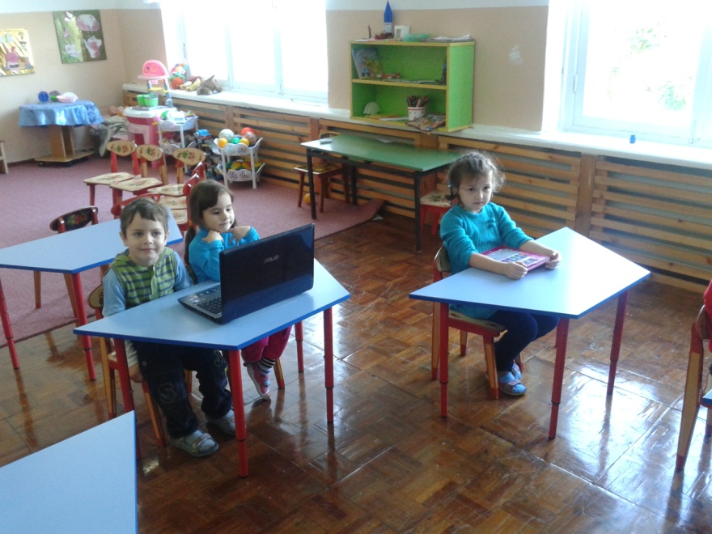
необходимо внедрять информационные технологии.
Способность компьютера воспроизводить информацию одновременно в виде текста, графического изображения, звука, речи, видео, запоминать и с огромной скоростью обрабатывать данные позволяет специалистам создавать для воспитанников новые средства деятельности, которые принципиально отличаются от всех существующих игр и игрушек. Все это предъявляет качественно новые требования и к дошкольному воспитанию - первому звену непрерывного образования, одна из главных задач которого - заложить потенциал обогащенного развития личности ребенка.

Slide 5
Области применения ИКТ для развития дошкольников
1. Опосредованное обучение и развитие
Использование Интернет-ресурсов позволяет сделать образовательный процесс для старших дошкольников информационно емким, зрелищным, комфортным.
Поисковые системы сети Интернет предоставляют педагогам возможность найти практически любой материал по вопросам раннего развития и обучения и любые фотографии и иллюстрации для образовательной деятельности.

Slide 6
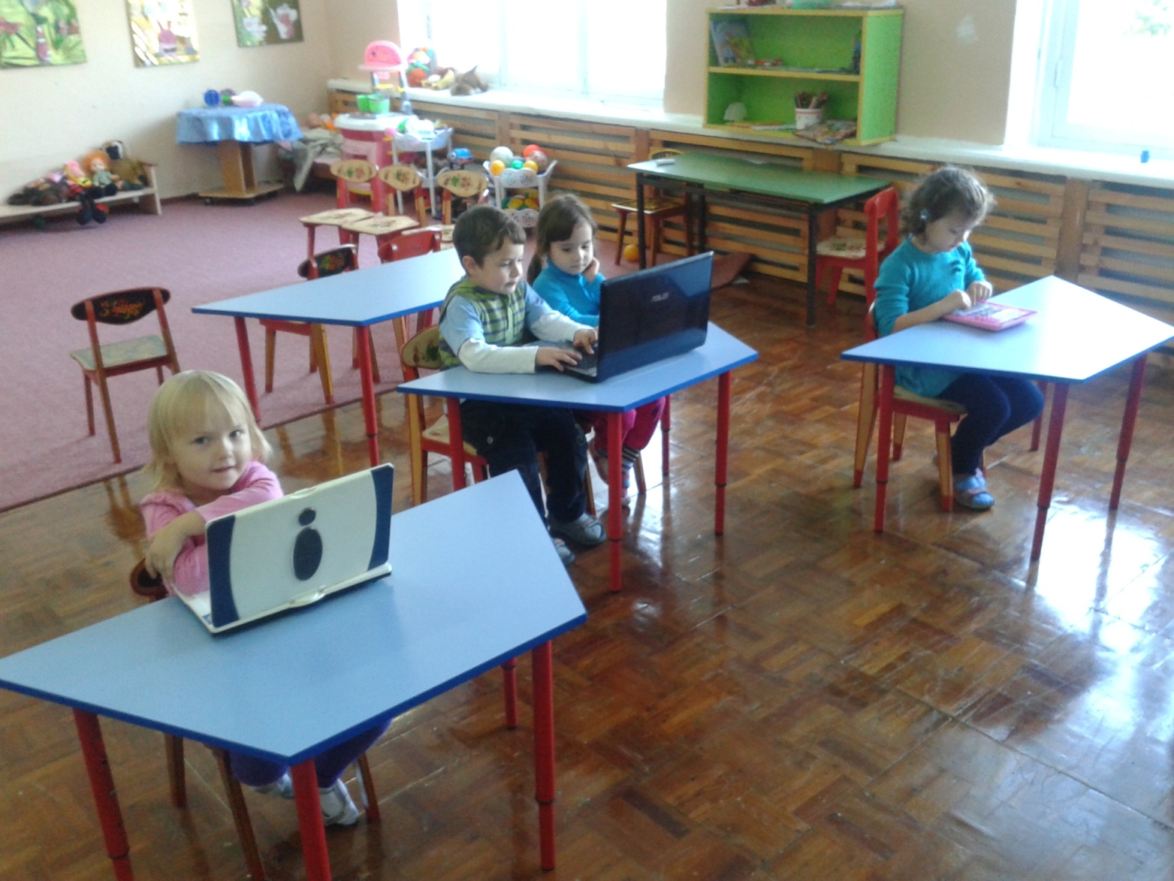
2. Непосредственное обучение.

Slide 7
а) Использование развивающих компьютерных программ
Использование таких программ позволяет не только обогащать знания, использовать компьютер для более полного ознакомления с предметами и явлениями, находящимися за пределами собственного опыта ребенка, но и повышать креативность ребенка; умение оперировать символами на экране монитора способствует оптимизации перехода от наглядно-образного к абстрактному мышлению; использование творческих и режиссерских игр создает дополнительную мотивацию при формировании учебной деятельности; индивидуальная работа с компьютером увеличивает число ситуаций, решить которые ребенок может самостоятельно.

Slide 8
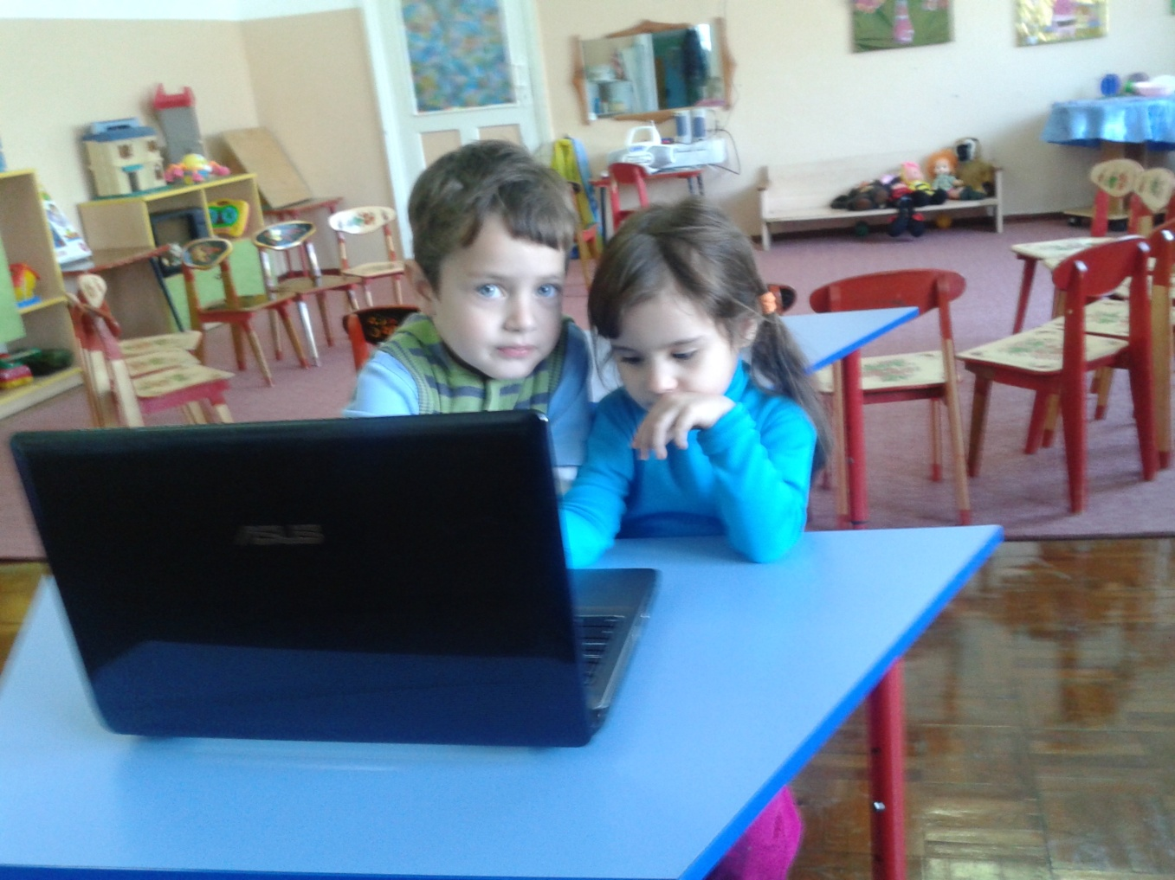
Для развития дошкольников можно использовать серию программ "Несерьезные уроки", выпускаемую фирмой "Новый диск".

Slide 9
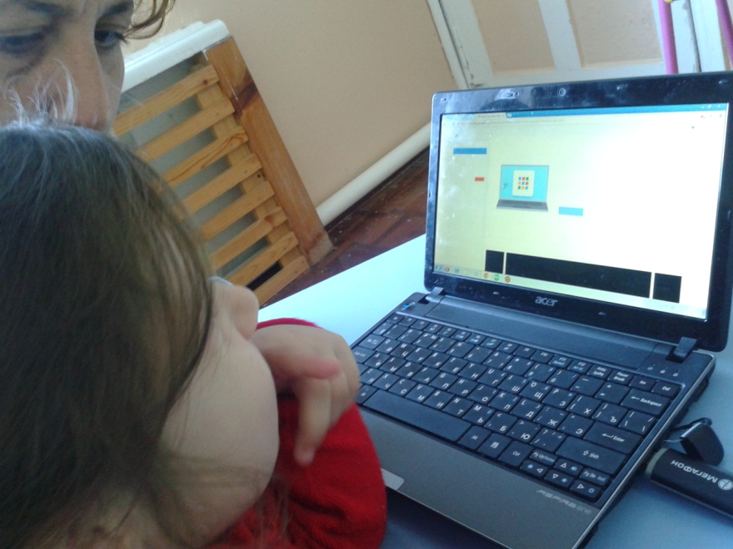
Но на сегодня, к сожалению, существует недостаточное количество хороших компьютерных программ, которые предназначены для детей данного возраста.

Slide 10
Компьютеры стремительно внедряются в человеческую жизнь, занимая место, как в учёбе, работе и быту, а мы уже отчётливо осознаём, насколько мы зависим от компьютера. Возраст, в котором человек начинает работать с Интернет, становится все моложе.
С одной стороны Интернет содержит массу плюсов для детей: помогает в выполнении школьных заданий, дистанционно обучаться, участвовать в Интернет – конкурсах, расширяет кругозор, экономит время.
С другой стороны, в сети большое количество ресурсов, которые отнюдь не назовешь безопасными – особенно для детей, любопытных и вездесущих. Возникает проблема обеспечения безопасности детей в Интернете.

Slide 11
Актуальность вопроса безопасности
дошкольников в сети Интернет
Воспитание грамотного и ответственного пользователя сети интернет, знакомство дошкольников с основными правилами безопасного использования интернета.

Slide 12
Задачи
1)Повышения уровня знаний воспитанников о возможностях использования сети интернет:
получение интересной и полезной информации;
общение и коммуникация;
возможности для обучения;
игровая деятельность;
2) Повышение уровня знаний воспитанников об основных опасностях при использовании сети интернет:
проникновение вирусов и вредоносных программ, заражение компьютера, потеря данных;
агрессивное общение и оскорбления от других пользователей;
предоставление личной информации в интернете;
обман и мошенничество.
3)Усвоение воспитанниками правил безопасного использования интернета.
4)Повышения уровня осведомлённости о возможностях решения неприятных и опасных ситуаций, возникающих в интернете.
5)Формирование навыков оценки опасных ситуаций при использовании сети интернет.
6)Формирование системы действий и способов совладания при столкновении с неприятными и опасными ситуациями.

Slide 13
б) Использование мультимедийных презентаций
Использование на занятиях мультимедийных
презентаций позволяет построить
учебно-воспитательный процесс
на основе психологически корректных режимов
функционирования внимания, памяти,
мыследеятельности, гуманизации содержания
обучения и педагогических взаимодействий,
реконструкции процесса обучения и развития
с позиций целостности.

Slide 14
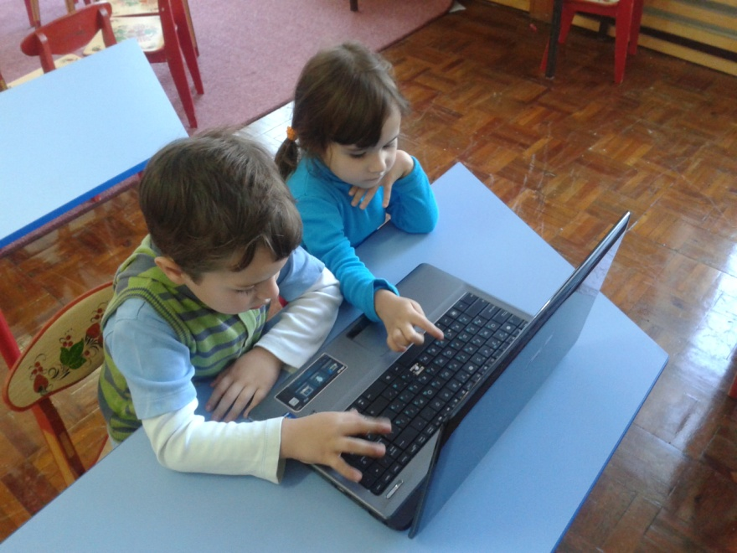
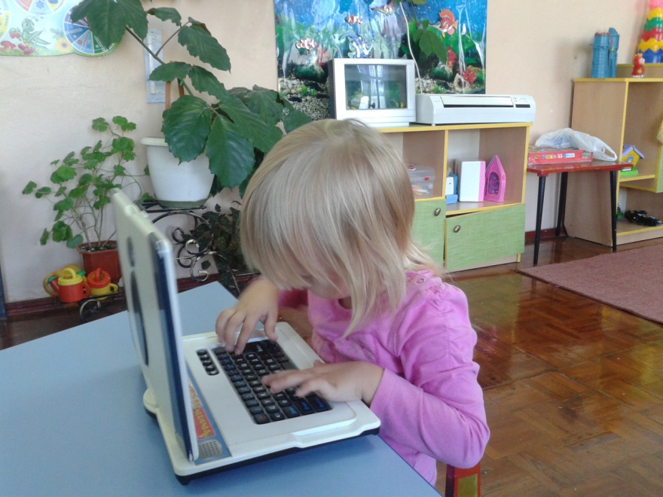

Slide 15
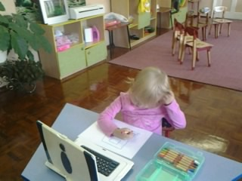

Slide 16
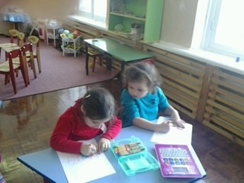

Slide 17
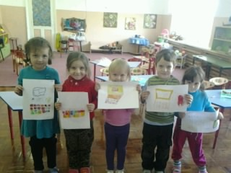

Slide 18
3. Сохранение здоровья воспитанников при работе с компьютером.
Говоря об использовании компьютера детьми раннего возраста, встает вопрос о сохранении здоровья и зрения. Разумно сделать ограничения занятий с ПК по времени, но непроизвольное внимание у детей данного возраста очень мало (10-15 минут), поэтому, как правило, дети не могут долго находиться за компьютером. Нормально развивающийся ребенок в этом возрасте двигается 70-80% времени бодрствования, поэтому пока вопрос о "засиживании" за компьютером не актуален.

Slide 19
4. Основные правила и рекомендации родителям по обеспечению безопасности детей в Интернете
· Установите компьютер в помещении, используемом всеми членами семьи.
· Внимательно относитесь к действиям ваших детей в Интернете.
· Информируйте ребенка о возможностях и опасностях, которые несет в себе Интернет
· Установите «родительский контроль»,антивирусные программы, бесплатное программное обеспечение «Интернет Цензор»( www.icensor.ru),NetPolice, KidGid и детские браузеры
· Ограничьте время пребывания ребенка в сети.
· Контролируйте входящие и выходящие сообщения электронной почты своего ребенка.
· Постоянно повышайте уровень своей компьютерной грамотности.
· Отвлекайте ребенка от компьютера.

Slide 20
Вывод
Итак, использование средств информационных технологий позволит сделать процесс обучения и развития ребенка раннего возраста достаточно простым и эффективным, освободит от рутинной ручной работы, откроет новые возможности раннего образования.
Но в связи с активным использованием Интернета, возникает необходимость формирования информационной культуры и безопасности. Это процесс длительный и сложный, но важный и необходимый. Интернет может быть как и всемирной энциклопедией, объединяющей информационные ресурсы во всем мире, так и территорией полной различных опасностей.

Slide 21
И наша задача как педагогов, так и родителей – формирование разносторонней интеллектуальной личности, высокий нравственный уровень которой будет гарантией ее информационной безопасности.

